Slide 1
Sécurité des communications serveur

Slide 2
Rappel du dernier cours

Slide 3
Rappel du dernier cours
Au dernier cours, nous avons vu comment déployer un serveur Linux dans une infrastructure infonuagique.
Dans le cours d’aujourd’hui, nous allons apprendre à s’assurer que la connexion distance pour administrer le serveur est fait de façon sécuritaire.

Slide 4
Sécurité des communications serveur

Slide 5
Sécurité des communications serveur
Un environnement Linux demande de mettre en place plusieurs pratiques, configurations et processus automatisés pour assurer sa sécurité.
La sécurité inclut aussi bien les attaques informatiques que les pannes accidentelles.

Slide 6
Sécurité des communications serveur
Dans ce cours nous verrons donc
  Les méthodes de connexion sécurisées
  Configuration du pare-feu (UFW)

Slide 7
Méthode d’authentification sécurisée

Slide 8
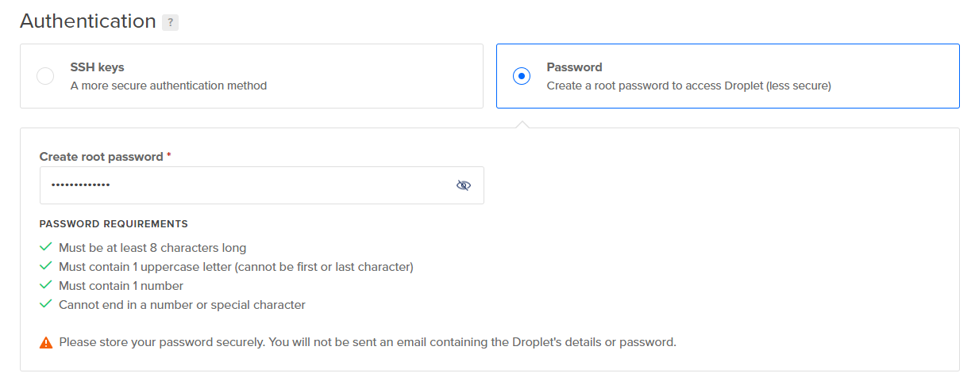
Méthode d’authentication sécurisée
Lorsque nous avons utilisé un serveur sur Digital Ocean, nous avons toujours utilise l’option d’authentication par mot de passe jusqu’ici.

Slide 9
Méthode d’authentication sécurisée
Le problème avec cette méthode d’authentication c’est qu’elle est considérée comme moins sécuritaire puisqu’il est possible pour pirate de trouver la clé en épuisant les combinaisons possibles (Brute force).
Pour cette raison, on peut utiliser une contrainte additionnelle d’authentication qui est beaucoup plus sécuritaire.
Cette méthode est l’utilisation de clé SSH

Slide 10
Méthode d’authentication sécurisée
Une clé SSH se compose en deux parties:
  Une clé publique conservée sur le serveur
  Une clé privée, protégée par l’administrateur (vous)
Une fois configuré, il sera nécessaire de fournir la clé privée à Putty au moment de l’authentification afin que le serveur puisse valider votre identité.
Il est donc important de conserver la clé en sécurité et de ne pas la perdre.
Voyons comment procéder

Slide 11
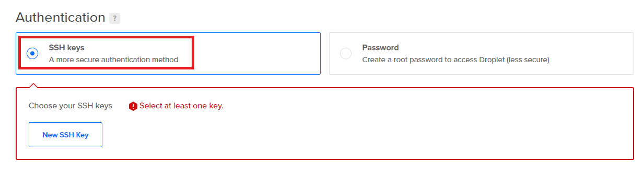
Méthode d’authentication sécurisée
1) Au moment de créer votre Droplet, changer le mot d’authentification pour SSH Keys

Slide 12
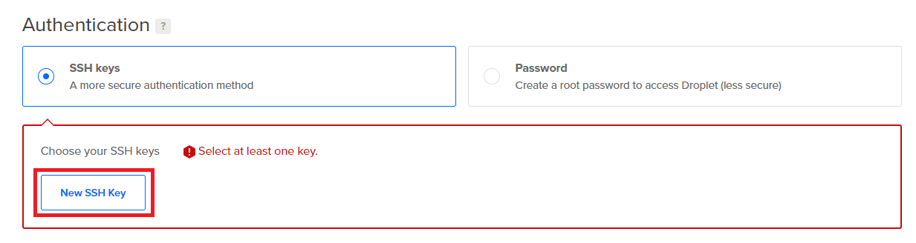
Méthode d’authentication sécurisée
2) Cliquez sur “New SSH Key”

Slide 13
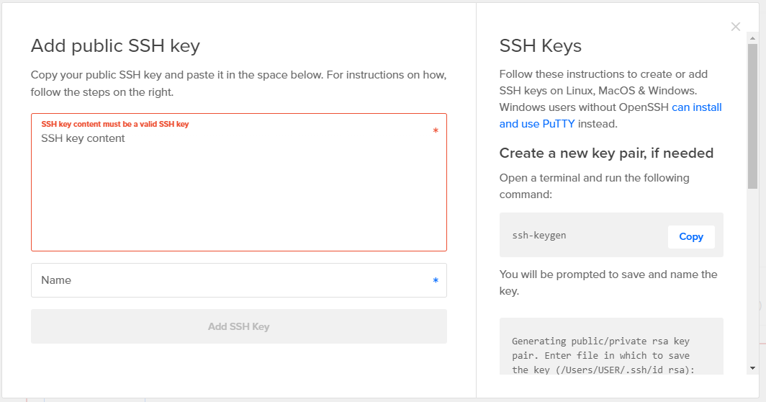
Méthode d’authentication sécurisée
3) Vous verrez cette fenêtre. Laisse votre fureteur de côté pour l’instant, nous y reviendrons sous peu.

Slide 14
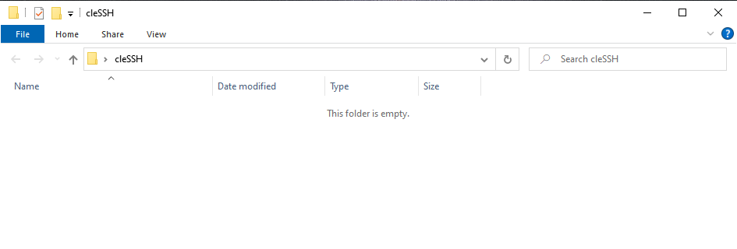
Méthode d’authentication sécurisée
4) Créez un répertoire quelque part sur votre ordinateur (vous pouvez l’appeler “CleSSH” par exemple)

Slide 15
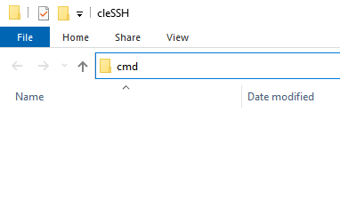
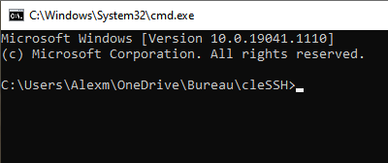
Méthode d’authentication sécurisée
5) Dans le champ d’adresse, entrer “cmd” et appuyer sur “Entrer”. Vous verrez une invite de commande s’ouvrir et qui se trouvera déjà dans le même répertoire.

Slide 16
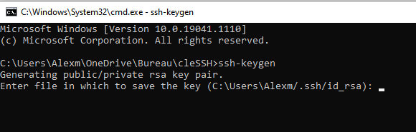
Méthode d’authentication sécurisée
6) Entrer la commande “ssh-keygen”

Slide 17
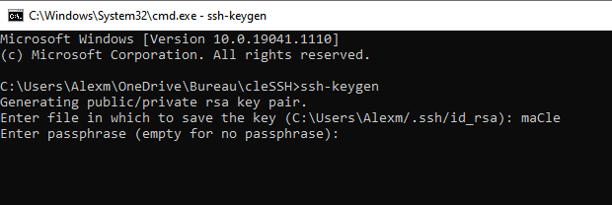
Méthode d’authentication sécurisée
7) Entrer un nom pour votre clé (Ex. “maCle”)

Slide 18
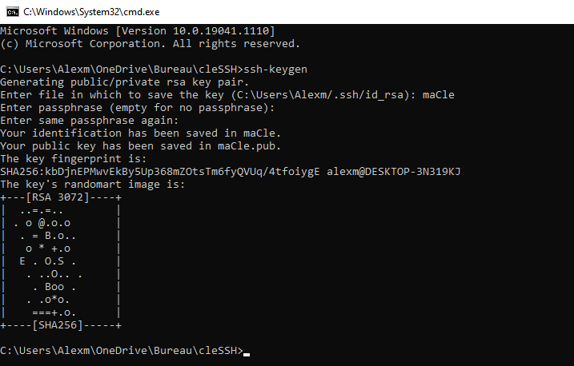
Méthode d’authentication sécurisée
8) Entrer une phrase de sécurité deux fois (vous ne la verrez pas s’afficher). Vous verrez ensuite le résultat suivant.

Slide 19
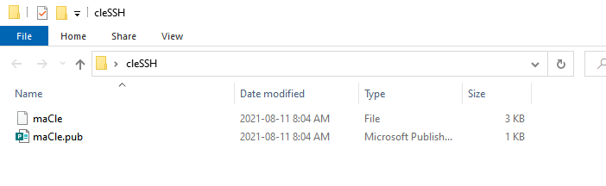
Méthode d’authentication sécurisée
9) Aller voir le répertoire que vous avez créé plus tôt, vous verrez que deux fichiers ont été créer

Slide 20
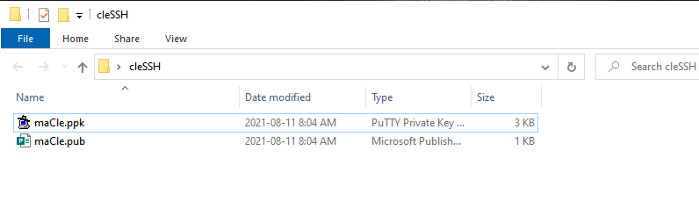
Méthode d’authentication sécurisée
10) Renommer le fichier “maCle” pour “maCle.ppk”

Slide 21
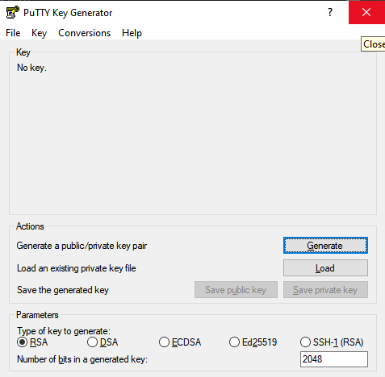
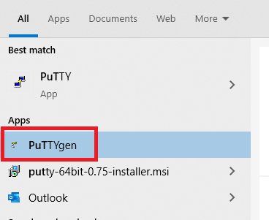
Méthode d’authentication sécurisée
11) Ouvrez l’application “PuttyGen”

Slide 22
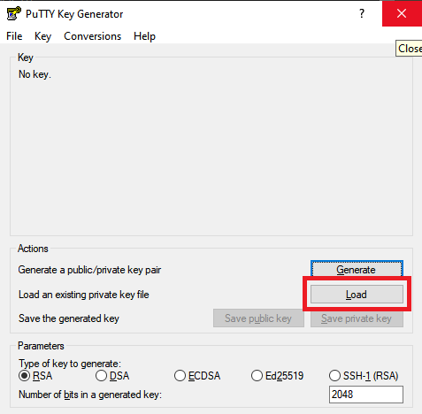
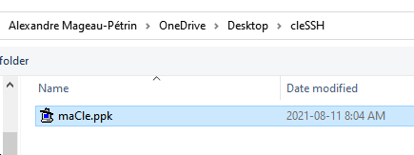
Méthode d’authentication sécurisée
12) Cliquez sur le bouton “Load” et sélectionnez votre fichier “maCle.ppk”

Slide 23
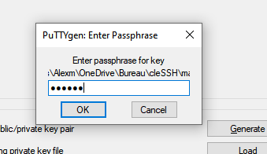
Méthode d’authentication sécurisée
13) Entrer le mot de passé choisi plus tôt

Slide 24
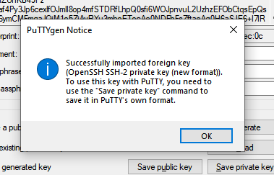
Méthode d’authentication sécurisée
14) Vous verrez un message de confirmation. Cliquez sur “Ok”

Slide 25
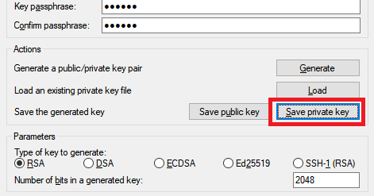
Méthode d’authentication sécurisée
15) Cliquez sur “Save private key”

Slide 26
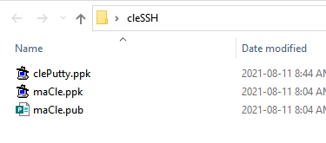

Méthode d’authentication sécurisée
16) Sauvegarder la clé sous un autre nom (Ex. clePutty.ppk)

Slide 27
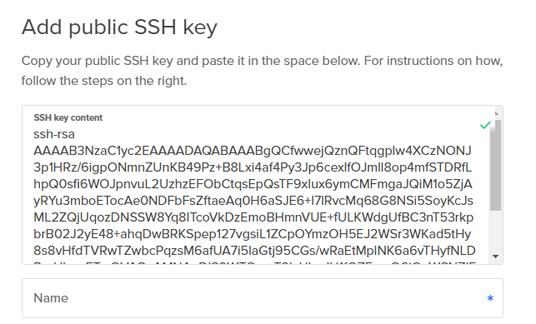
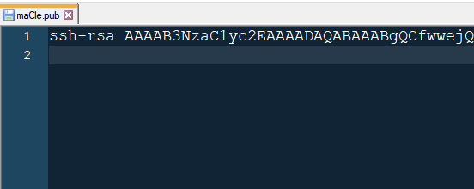
Méthode d’authentication sécurisée
17) Ouvrez votre fichier “maCle.pub” avec un éditeur de texte. Copier le contenu dans notre page Digital Ocean.

Slide 28
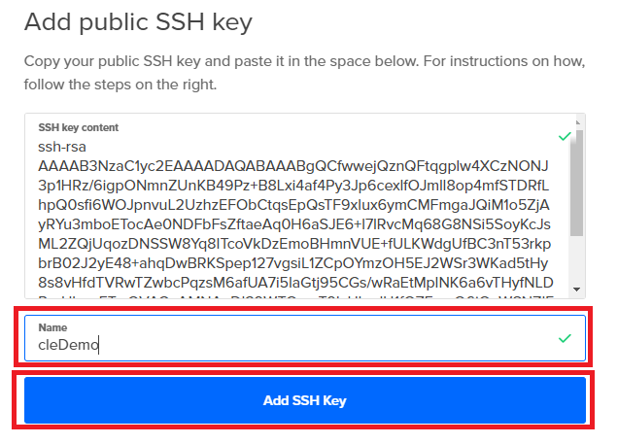
Méthode d’authentication sécurisée
18) Donner un nom à votre clé et cliquez sur “Add SSH Key”

Slide 29
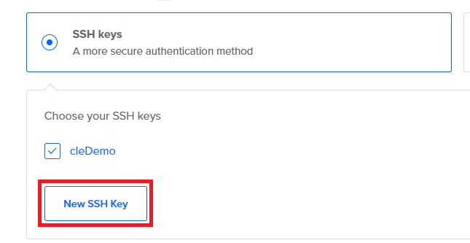
Méthode d’authentication sécurisée
19) Vous verrez que votre clé a bien été ajoutée

Slide 30
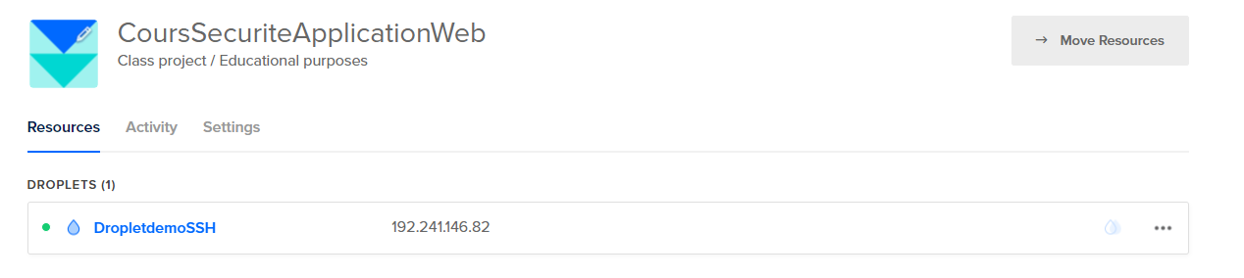
Méthode d’authentication sécurisée
20) Complétez la création de votre Droplet et attendez d’obtenir l’adresse IP de ce dernier.

Slide 31
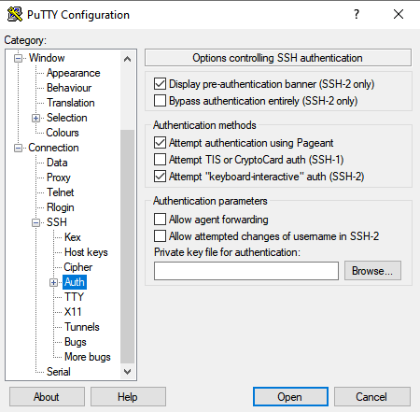
Méthode d’authentication sécurisée
21) Ouvrez Putty, et utilisez le menu de gauche pour choisir “Connection / SSH / Auth”

Slide 32
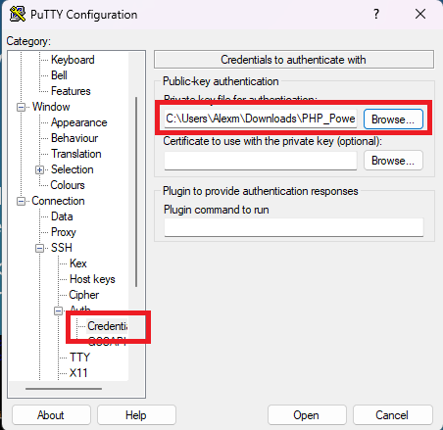
Méthode d’authentication sécurisée
22) Cliquez sur “Browse” et choisissez votre fichier “clePutty.ppk”

Slide 33
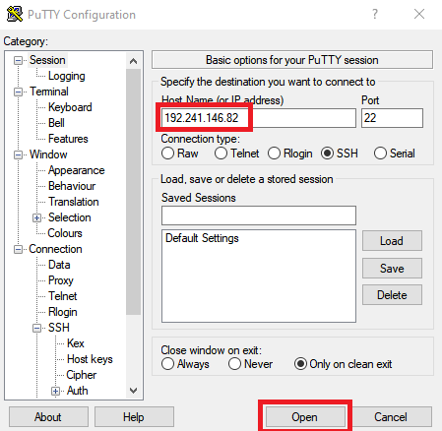
Méthode d’authentication sécurisée
23) Rendez-vous maintenant dans la catégorie “Session” pour entrer votre adresse IP et cliquez sur “Open” (comme d’habitude)

Slide 34
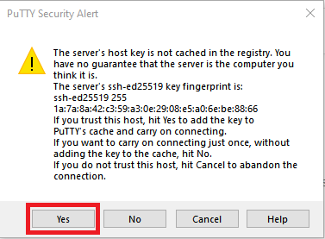
Méthode d’authentication sécurisée
24) Accepter de mettre en cache la clé du serveur.

Slide 35
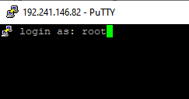
Méthode d’authentication sécurisée
25) Inscrivez “root” comme code utilisateur

Slide 36
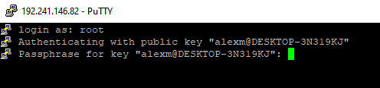
Méthode d’authentication sécurisée
26) Entrer votre mot de passe

Slide 37
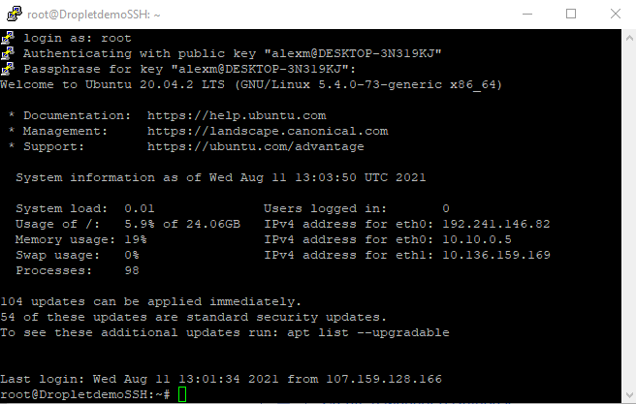
Méthode d’authentication sécurisée
27) Et voilà! Vous êtes connecté!

Slide 38
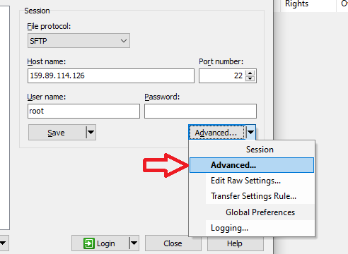
Méthode d’authentication sécurisée
Si vous avez besoin de vous connecter à votre serveur avec WinSCP, vous devrez effectuer une configuration similaire.
Après avoir entré votre adresse IP et username, vous devrez cliquer sur “Advanced / Advanced”

Slide 39
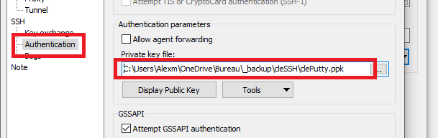
Méthode d’authentication sécurisée
Sous la section “Authentication”, vous pourrez choisir votre clé et cliquez sur “Ok”

Slide 40
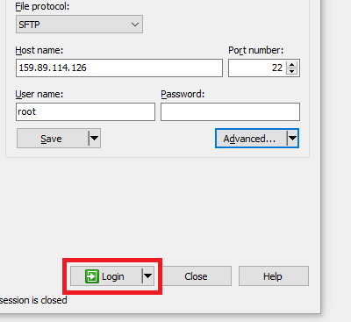
Méthode d’authentication sécurisée
Cliquez ensuite sur “Login”

Slide 41
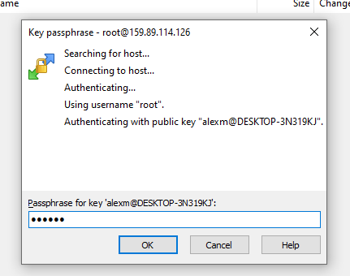
Méthode d’authentication sécurisée
Entrer votre mot de passe

Slide 42
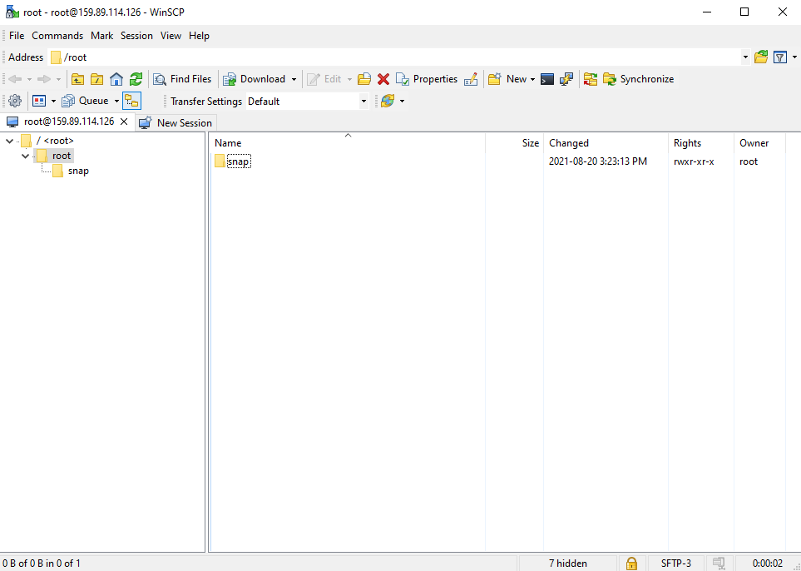
Méthode d’authentication sécurisée
Vous êtes maintenant connecté!

Slide 43
Méthode d’authentication sécurisée
Voici qui met fin à notre section sur la création d’authentification sécurisée par clé SSH avec notre serveur Linux.
Celle-ci peut être utilisée pour Putty et WinSCP.

Slide 44
Configuration de pare-feu Linux (UFW)

Slide 45
Configuration de pare-feu Linux
Linux utilise un système de pare-feu intégré du nom de “iptables”.
Toutefois, nous ne l’utiliserons pas directement en raison de son niveau de complexité d’utilisation.
Pour rendre la vie plus simple pour les développements, une application appelée “UFW” (Uncomplicated firewall) est maintenant la norme de l’industrie et permet d’administrer les règles de pare-feu beaucoup plus simplement.
C’est ce que nous couvrirons dans cette section.

Slide 46
Configuration de pare-feu Linux
Dans cette section, nous verrons donc comment:
  Surveiller l’état du pare-feu
  Supprimer des règles de filtrage
  Créer des règles de filtrage

Slide 47
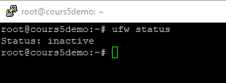
Surveiller l’état du pare-feu
La première chose à vérifier avec le pare-feu est de s’assurer s’il est bien actif.
Pour se faire, on peut utiliser la commande: uwf status
On voit que le mien est présentement désactivé

Slide 48
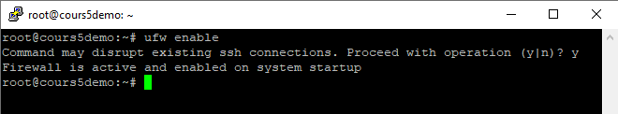
Surveiller l’état du pare-feu
Pour désactiver ou réactiver le pare-feu, utiliser les commandes:
  ufw enable (activer)
  Ufw disable (désactiver)

Slide 49
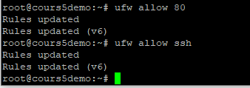
Surveiller l’état du pare-feu
Attention! Avant de procéder à l’activation du pare-feu, exécutez les commande suivante:
  ufw allow 80
  ufw allow ssh
N’oubliez surtout pas l’activation de ssh, sinon vous pourriez ne plus pouvoir accéder à votre serveur…

Slide 50
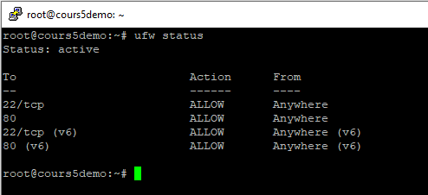
Surveiller l’état du pare-feu
Une fois que le pare-feu est actif, je peux exécuter de nouveau la commande “ufw status” pour voir la liste des règles présentement active sur le pare-feu.

Slide 51
Surveiller l’état du pare-feu
Bien que UFW devrait toujours être installé par défaut, si ce n’est pas le cas, vous pouvez l’installer avec la commande suivante:
  apt-get install ufw
Passons maintenant aux règles de filtrage

Slide 52
Détruire des règles de filtrage

Slide 53
Détruire des règles de filtrage
Dans la dernière section, nous avons rapidement créé quelques règles de filtrage (Port 80 et protocole SSH) et activé UFW.
Les techniques de création de règles seront abordées en détail dans la prochaine section.
Toutefois, nous verrons immédiatement comment supprimer des règles ou supprimer toutes les règles afin de commencer “à neuf”.
Cela permettra d’éviter des contaminations entre plusieurs démonstrations et créer de la confusion.

Slide 54
Détruire des règles de filtrage
Voyons donc comment:
  Supprimer une règle
  Supprimer toutes les règles

Slide 55
Supprimer une règle
Vous pouvez afficher les règles en vigueur avec la commande suivante:
ufw status numbered
Celle-ci vous affichera également le numéro de chaque règle.
Pour faire une suppression, utiliser la syntaxe suivante:
ufw delete <numéro de la règle>

Slide 56
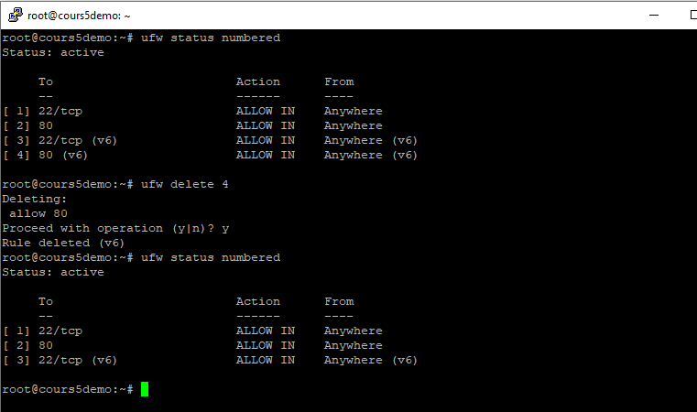
Supprimer une règle
Par exemple:

Slide 57
Supprimer une règle
Dans l’exemple précédent, j’ai supprimé la règle qui permet d’accepter le trafic entrant sur le port 80 avec le protocole IPV6.
Voyons maintenant comment “remettre à 0” la configuration de votre pare-feu.

Slide 58
Supprimer toutes les règles
Entre les exercices, il sera bon de supprimer les dernières règles créées pour éviter de la confusion.
Pour le faire, on peut utiliser la commande:
  ufw reset
Attention! Cette opération va également désactiver votre pare-feu. N’oubliez pas de:
  Autoriser les connexions SSH
  Réactiver votre pare-feu

Slide 59
Supprimer toutes les règles
Voici donc qui termine notre section sur la suppression des règles de pare-feu.
Dans la prochaine section, nous verrons comment différents types de règles de filtrage.

Slide 60
Créer des règles de filtrage

Slide 61
Règles de filtrage
UFW permet de bloquer et permettre différents types de trafic.
La syntaxe va comme suit
ufw <deny|allow> <élément à filtrer>
“deny” sert à bloquer le trafic tandis que “allow” permet de le laisser passer
Par exemple, on peut bloquer le port 80 ainsi:
  ufw deny 80

Slide 62
Règles de filtrage
Dans cette section, nous couvrirons les types suivants:
    Filtrage des ports
    Filtrage des protocoles

Slide 63
Filtrage des ports

Slide 64
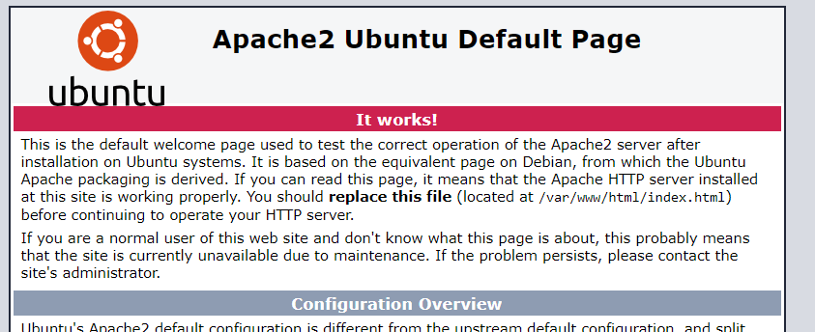
Filtrage des ports
On peut filtrer ou permettre des ports avec les commandes suivantes:
  ufw deny <numero de port> (bloquer)
  ufw allow <numero de port> (permettre)
Voyons un exemple. J’ai un site avec une page web active.

Slide 65
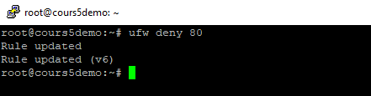
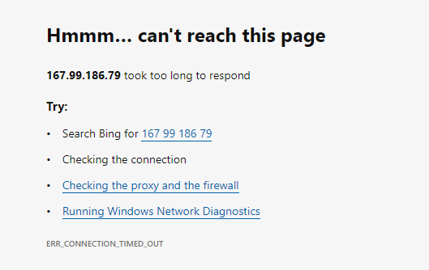
Filtrage des ports
Voyons ce qui se passe si je bloque le port 80 avec la commande suivante:
  ufw deny 80

Slide 66

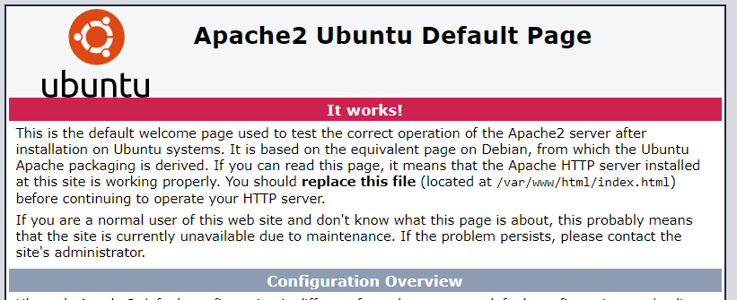
Filtrage des ports
Voyons ce qui se passe maintenant si j’exécute la commande suivante:
  ufw allow 80

Slide 67
Filtrage des protocoles

Slide 68
Filtrage des protocoles
Une autre façon de filtrer le trafic est de le faire en fonction du protocole utilisé (ex. http, ssh, etc.)
Pour le faire, nous pouvons utiliser la syntaxe suivante:
  ufw deny <nom du protocole> (bloquer)
  ufw allow <nom du protocole > (permettre)
Petit rappel:
  On doit faire un “reset” sur le pare-feu.
  La seule règle en vigueur sera de permettre le SSH initialement.

Slide 69
Filtrage des protocoles
Je commence donc avec une page qui n’est pas disponible parce que le trafic sur le port 80 n’est pas permis.

Slide 70
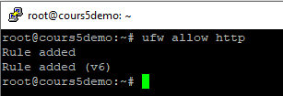
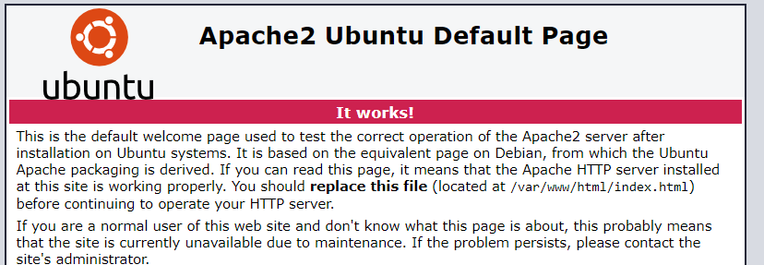
Filtrage des protocoles
Je peux donc corriger la situation en utilisant la commande:
  ufw allow http

Slide 71
Filtrage des protocoles
Si on observe la règle qui a été créée, on voit que UFW ne débloque pas réellement le protocole HTTP, mais plutôt les requêtes TCP sur le port 80.
Ça revient au même…

Slide 72
Configuration de pare-feu Linux
Voici donc qui termine notre section sur la configuration de pare-feu avec UFW sous Linux
Pour plus d’information sur les règles disponibles, je vous invite à lire l’article suivant:
https://www.digitalocean.com/community/tutorials/how-to-set-up-a-firewall-with-ufw-on-ubuntu-18-04#:~:text=When%20working%20with%20UFW%2C%20you,sudo%20ufw%20allow%20from%20203.0.

Slide 73
Conclusion

Slide 74
Conclusion
En résumé
  Plusieurs configurations peuvent effectuer dans l’environnement de notre application pour améliorer sa sécurité.
  Celle-ci peut entre autres inclure la connexion au serveur en utilisant le protocole SSH, ainsi que la façon dont on configure la base de données.

Slide 75
Prochain cours

Slide 76
Prochain cours
Au prochain cours, nous couvrirons l’utilisation de script automatisé pour surveiller et administrer le serveur afin d’assurer son bon fonctionnement.

Slide 77

Questions?

Slide 78
Références
https://www.tecmint.com/install-logrotate-to-manage-log-rotation-in-linux/
https://www.cyberciti.biz/faq/howto-change-ssh-port-on-linux-or-unix-server/
https://www.linux.com/training-tutorials/configuring-linux-sudoers-file/
https://www.digitalocean.com/community/tutorials/how-to-set-up-a-firewall-with-ufw-on-ubuntu-18-04

